Slide 1












Workshop
Energiemanagement (Ziele und Vorgaben)
Towards a Sustainable Agro-Food Industry.
Capacity Building Programmes in Energy Efficiency.
This project has received funding from the European Union’s H2020 Coordination Support Action under Grant Agreement No.785047.

Slide 2



ISO 50001: 2018 wird durch ISO 50006 kommentiert:
Sammlung relevanter Informationen über die energiebezogene Performance
Systemgrenzen definieren
Definition und Quantifizierung von Energieflüssen
Definition und Quantifizierung der relevanten Variablen und statischen Faktoren
Datenerhebung
Identifizierung von Energie-Performance-Indikatoren (EnPI)
Identifizierung der Benutzer von Indikatoren
Geeignetes Verfahren auswählen
Kontinuierlicher Verbesserungsprozes
Bildung der Energieausgangsbasis EnB
Bestimmung des geeigneten Basiszeitraums
Bestimmung und Prüfung der Energieausgangsbasis
Anwendung von EnPI und EnB
Bestimmen Sie, wann eine Normalisierung erforderlich ist.
Berechnung der Änderung der Energieeffizienz
Kommunikation der Veränderungen in der Energieeffizienz
Wartung und Einstellung der EnPI und das EnB
Referenz: ISO 50006:2014 (E) 4.1.4

Slide 3


Schlüsselwörter
  Identifizierung relevanter Energieverbraucher
  "Definition und Quantifizierung der relevanten Variablen und statischen Faktoren."
  Relevante Variablen: quantifizierbarer Faktor, der die energiebezogene Leistung beeinflusst und sich routinemäßig ändert.
    Statische Faktoren: identifizierter Faktor, der die energiebezogene Leistung beeinflusst und sich nicht routinemäßig ändert.
  Bestimmung der relevanten Variablen und deren Einfluss
  Messung: Sicherstellung der Datenqualität
  Identifizierung von Ausreißern

Slide 4
ISO 50001: 2018 wird durch ISO 50006 kommentiert:
Sammlung relevanter Informationen über die energiebezogene Performance
Systemgrenzen definieren
Definition und Quantifizierung von Energieflüssen
Definition und Quantifizierung der relevanten Variablen und statischen Faktoren
Datenerhebung
Identifizierung von Energie-Performance-Indikatoren (EnPI)
Identifizierung der Benutzer von Indikatoren
Geeignetes Verfahren auswählen
Kontinuierlicher Verbesserungsprozes
Bildung der Energieausgangsbasis EnB
Bestimmung des geeigneten Basiszeitraums
Bestimmung und Prüfung der Energieausgangsbasis
Anwendung von EnPI und EnB
Bestimmen Sie, wann eine Normalisierung erforderlich ist.
Berechnung der Änderung der Energieeffizienz
Kommunikation der Veränderungen in der Energieeffizienz
Wartung und Einstellung der EnPI und das EnB
Referenz: ISO 50006:2014 (E) 4.1.4

Slide 5
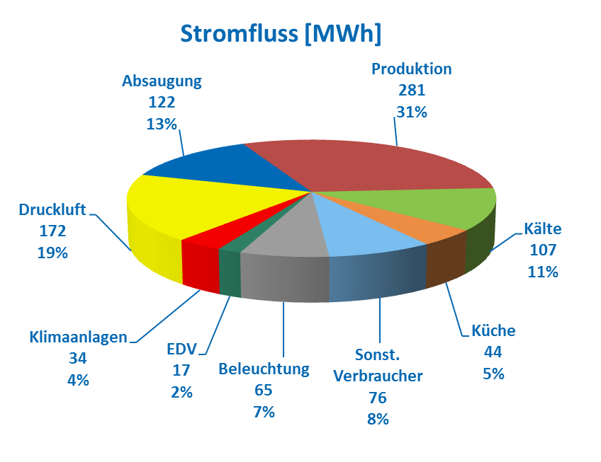

Analyse, was die "SEUs" sind.
Die Kriterien für die Entscheidung, ob ein Energieaverbraucher ein "Significant Energy User" ist, werden vom Unternehmen selbst festgelegt!
Nur auf diese SEUs muss der detaillierte M&V-Ansatz angewendet werden!
Notes:
Wesentliche Verbraucher: Produktion & Druckluft
Produktion: Verbrauch verschiedenen Anlagen zusammengefasst
DL: zentrale Anlage – einfach zum steuern und Messdaten vorhanden

Slide 6
ISO 50001: 2018 wird durch ISO 50006 kommentiert:
Sammlung relevanter Informationen über die energiebezogene Performance
Systemgrenzen definieren
Definition und Quantifizierung von Energieflüssen
Definition und Quantifizierung der relevanten Variablen und statischen Faktoren
Datenerhebung
Identifizierung von Energie-Performance-Indikatoren (EnPI)
Identifizierung der Benutzer von Indikatoren
Geeignetes Verfahren auswählen
Kontinuierlicher Verbesserungsprozes
Bildung der Energieausgangsbasis EnB
Bestimmung des geeigneten Basiszeitraums
Bestimmung und Prüfung der Energieausgangsbasis
Anwendung von EnPI und EnB
Bestimmen Sie, wann eine Normalisierung erforderlich ist.
Berechnung der Änderung der Energieeffizienz
Kommunikation der Veränderungen in der Energieeffizienz
Wartung und Einstellung der EnPI und das EnB
Referenz: ISO 50006:2014 (E) 4.1.4

Slide 7
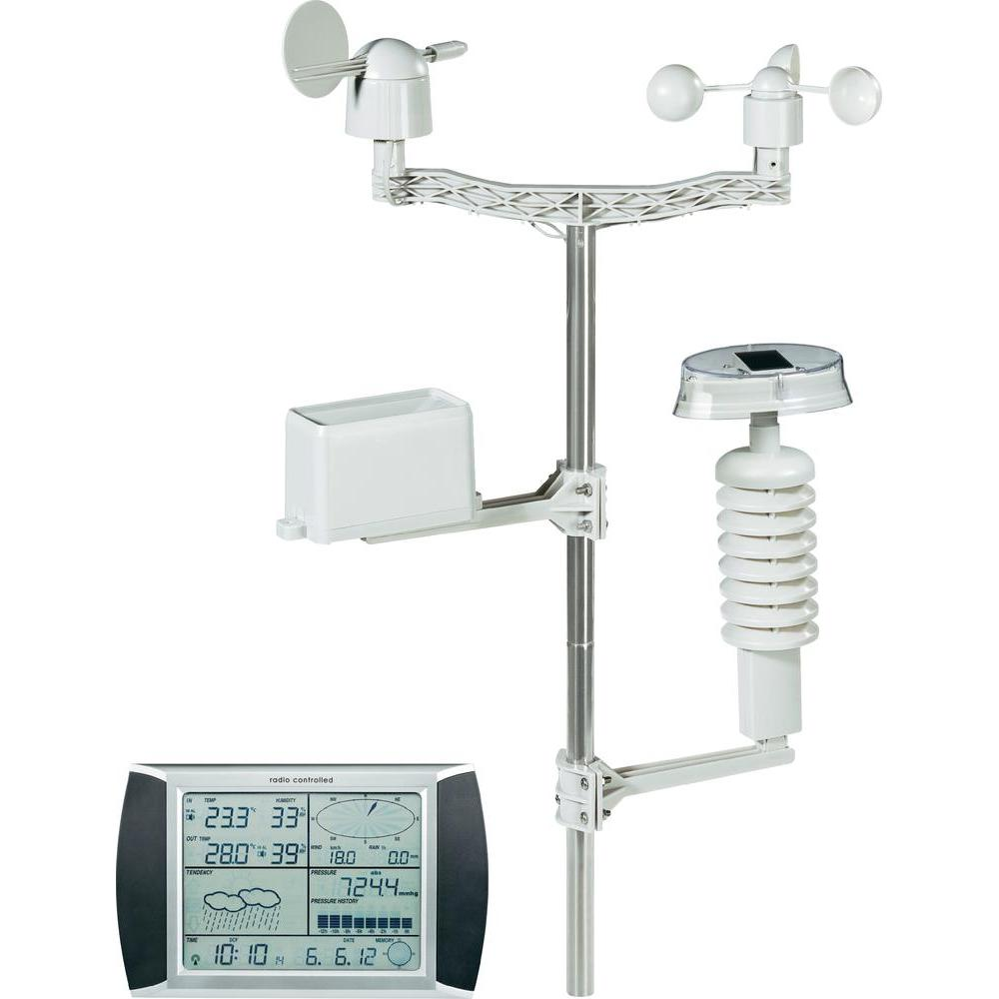


Was sind relevante Variablen?
Alle relevanten Variablen müssen messbar sein, damit sie berücksichtigt werden können.
Beispiele für relevante Variablen
Benefits
erforderliche Produktionsmenge
Umwelt- und Produktionseinflüsse
Wetter, Druck, Luftfeuchtigkeit, Wind,
Sonnenscheindauer, Produktionsmethoden
Rohmaterialeigenschaften
Art, Reinheit, Aggregatzustand
Source: Conrad Weather Station
Source: urbanmining.at

Slide 8
ISO 50001: 2018 wird durch ISO 50006 kommentiert:
Sammlung relevanter Informationen über die energiebezogene Performance
Systemgrenzen definieren
Definition und Quantifizierung von Energieflüssen
Definition und Quantifizierung der relevanten Variablen und statischen Faktoren
Datenerhebung
Identifizierung von Energie-Performance-Indikatoren (EnPI)
Identifizierung der Benutzer von Indikatoren
Geeignetes Verfahren auswählen
Kontinuierlicher Verbesserungsprozes
Bildung der Energieausgangsbasis EnB
Bestimmung des geeigneten Basiszeitraums
Bestimmung und Prüfung der Energieausgangsbasis
Anwendung von EnPI und EnB
Bestimmen Sie, wann eine Normalisierung erforderlich ist.
Berechnung der Änderung der Energieeffizienz
Kommunikation der Veränderungen in der Energieeffizienz
Wartung und Einstellung der EnPI und das EnB
Referenz: ISO 50006:2014 (E) 4.1.4

Slide 9


Benutzer der Indikatoren identifizieren
Auswahl der Indikatoren je nach Benutzer und Anwendung
"Kann der Benutzer mit der Kennzahl etwas anfangen?"
Unternehmens-, System- und Werksebene
Top-Management / GL
EMB / Energiemanager
Werksleitung
Wartung und Service
Prozessmanager / Produktionsleiter
Anlagenbediener
Referencia: ISO 50006:2014 (E) 4.3.2

Slide 10
ISO 50001: 2018 wird durch ISO 50006 kommentiert:
Sammlung relevanter Informationen über die energiebezogene Performance
Systemgrenzen definieren
Definition und Quantifizierung von Energieflüssen
Definition und Quantifizierung der relevanten Variablen und statischen Faktoren
Datenerhebung
Identifizierung von Energie-Performance-Indikatoren (EnPI)
Identifizierung der Benutzer von Indikatoren
Geeignetes Verfahren auswählen
Kontinuierlicher Verbesserungsprozes
Bildung der Energieausgangsbasis EnB
Bestimmung des geeigneten Basiszeitraums
Bestimmung und Prüfung der Energieausgangsbasis
Theorie: Regression
Grundlagen
Erste Anwendung
Modellvalidierung
Optimierung
Anwendung von EnPI und EnB
Bestimmen Sie, wann eine Normalisierung erforderlich ist.
Berechnung der Änderung der Energieeffizienz
Kommunikation der Veränderungen in der Energieeffizienz
Wartung und Einstellung der EnPI und das EnB
Referenz: ISO 50006:2014 (E) 4.1.4

Slide 11
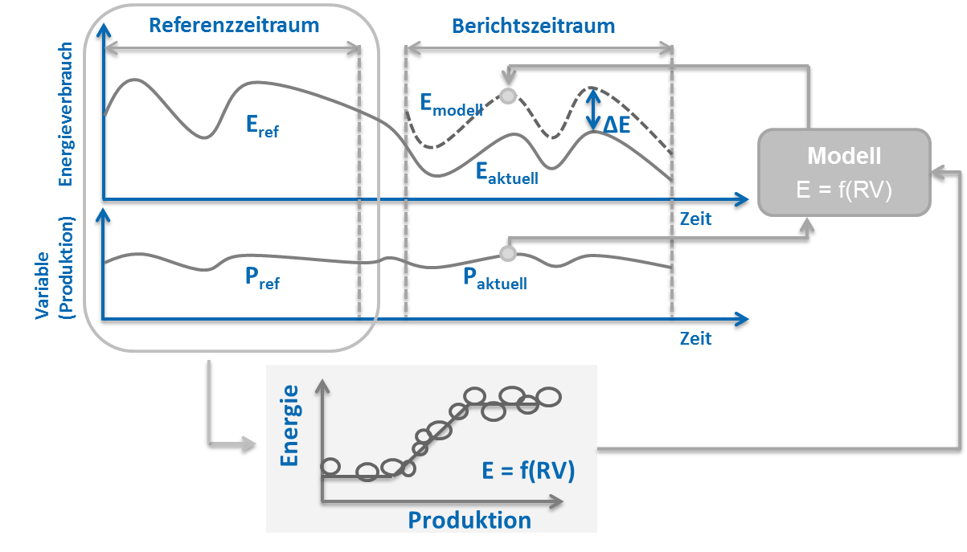

Überwachung
Grundansatz
Referenzzeitraum:
Statistische Ermittlung einer Basisfunktion, die den Energieverbrauch (Aufwand) auf Basis relevanter Variablen (Nutzen und externe Einflussfaktoren) erklärt.
Berichtsperiode:
Anwendung der Ausgangsbasis auf die tatsächlich relevanten Variablen
Vergleich des Modells mit der aktuellen Strommessung zur Bewertung der Einsparungen
Aufwand
Relevante Variablen
Zeit
Abbildung nach ISO 50006
Notes:
Abbildung in Anlehnung an ISO 50006

Slide 12

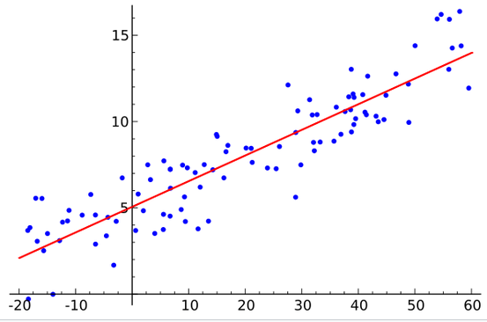
Methoden: Beginnen wir mit der linearen Regression.
Ist eine statistische Methode, die versucht, eine abhängige Variable durch eine oder mehrere relevante Variablen zu erklären (hier: lineare Abhängigkeit).
Abhängige (zu erklärende) Variable
Relevante (erläuternde) Variable
Quelle: https://de.wikipedia.org/wiki/Lineare_Regression

Slide 13
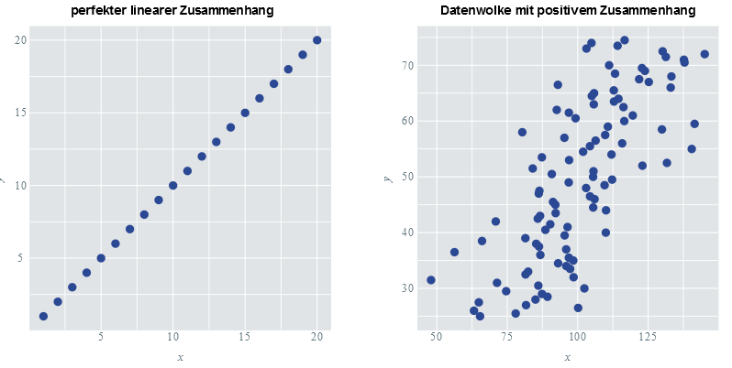

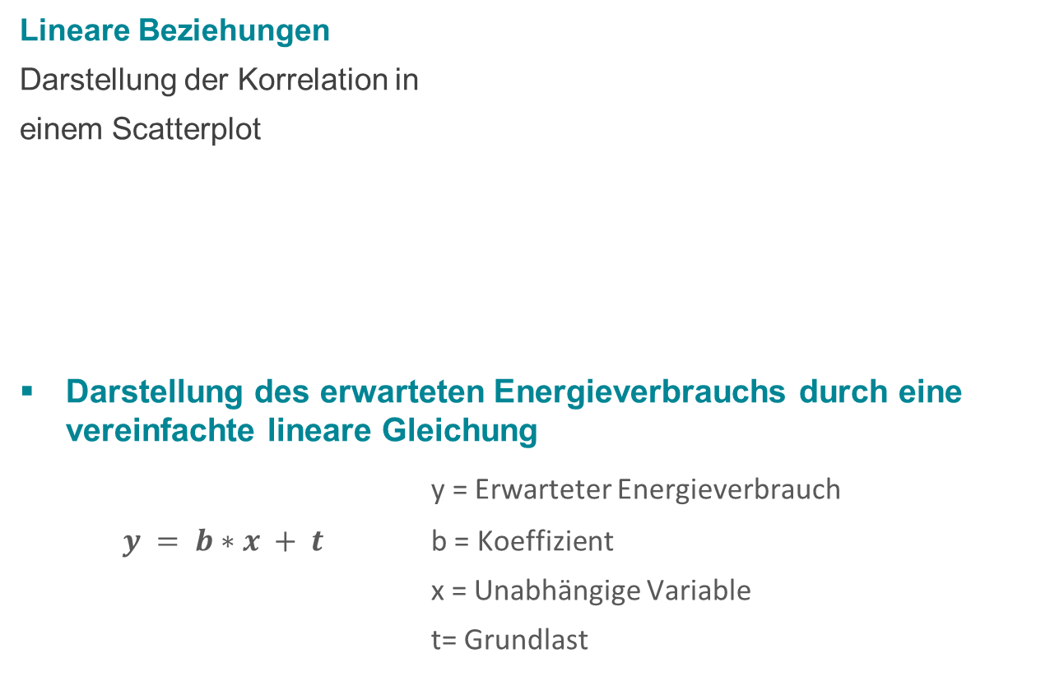
Grundstruktur der linearen Regressionsfunktionen
Lineare Beziehungen
Darstellung der Korrelation in
einem Scatterplot
Darstellung des erwarteten Energieverbrauchs durch eine vereinfachte lineare Gleichung
y = Erwarteter Energieverbrauch
$y = b∗x + t$ b = Koeffizient
x = Unabhängige Variable
t= Grundlast
Quelle: https://www.inwt-statistics.del

Slide 14
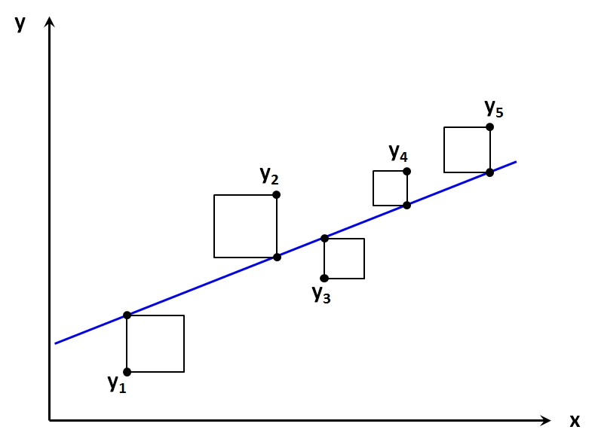
Computergestützte Lösung: Verfahren der kleinsten Quadrate
Suche nach der am besten passenden Geraden
Verfahren zur mathematischen Bestimmung der am besten passenden Geraden.
Source: www.methodenberatung.uzh.ch
x = Unabhängige Variable (z.B. Benefit)
y = Energieverbrauch

Slide 15
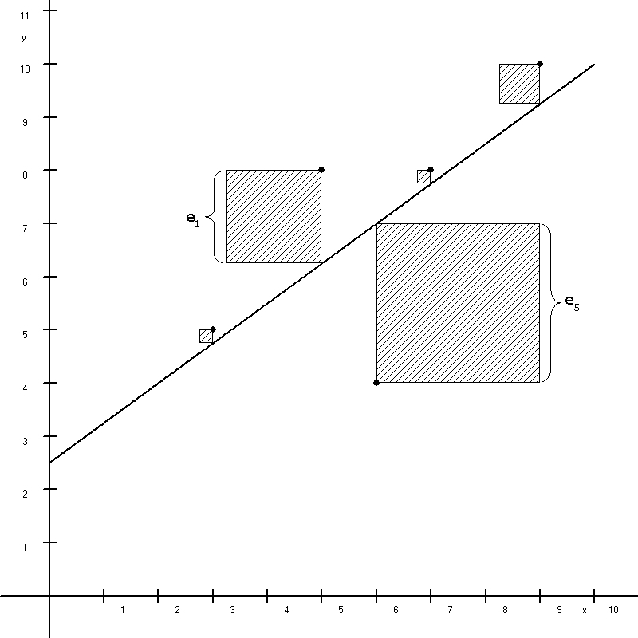
Computergestützte Lösung: Verfahren der kleinsten Quadrate
Ziel: Zu bestimmen, bei welchen Geraden die Quadratsummen zwischen den Geraden und den Messwerten für den Energieverbrauch minimal sind.
Quadratisch, damit:
sich positive und negative Abstände zwischen den Datenpunkten nicht aufheben.
längere Distanzen mit einem höheren Gewicht in die Berechnung einbezogen werden.
Der Abstand zwischen Datenpunkten und Geraden wird auch als Rückstand (e_{x}) "Fehler" bezeichnet.
Berechnung z.B. mit dem Excel "Solver".
Quelle: www.wiwiweb.de

Slide 16
ISO 50001: 2018 wird durch ISO 50006 kommentiert:
Sammlung relevanter Informationen über die energiebezogene Performance
Systemgrenzen definieren
Definition und Quantifizierung von Energieflüssen
Definition und Quantifizierung der relevanten Variablen und statischen Faktoren
Datenerhebung
Identifizierung von Energie-Performance-Indikatoren (EnPI)
Identifizierung der Benutzer von Indikatoren
Geeignetes Verfahren auswählen
Kontinuierlicher Verbesserungsprozes
Bildung der Energieausgangsbasis EnB
Bestimmung des geeigneten Basiszeitraums
Bestimmung und Prüfung der Energieausgangsbasis
Theorie: Regression
Grundlagen
Erste Anwendung
Modellvalidierung
Optimierung
Anwendung von EnPI und EnB
Bestimmen Sie, wann eine Normalisierung erforderlich ist.
Berechnung der Änderung der Energieeffizienz
Kommunikation der Veränderungen in der Energieeffizienz
Wartung und Einstellung der EnPI und das EnB
Referenz: ISO 50006:2014 (E) 4.1.4

Slide 17
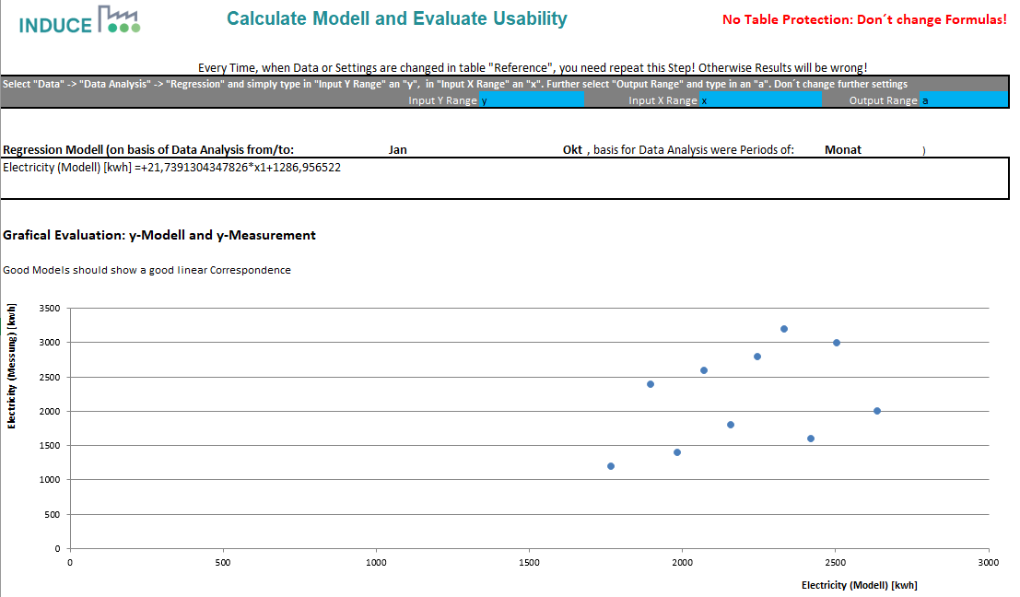

Übung 1 mit INDUCE Toolkit zum Monitoring

Slide 18

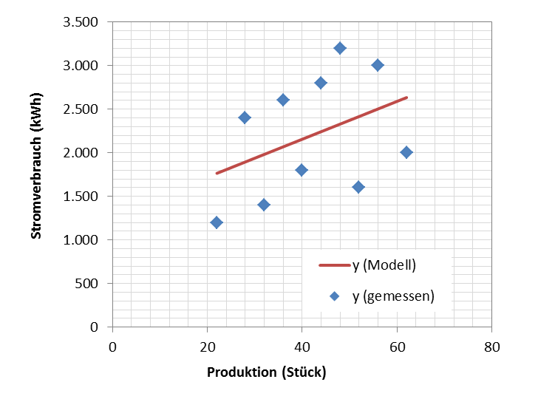
Null-Hypothese:
Willst du das ernsthaft als Modell verwenden?

Slide 19
Prüfgrößen
Willst du das ernsthaft als Modell verwenden?
Zu klein
Zu groß
Große Abstände
Zu groß

Slide 20


ISO 50006: Welche Testwerte sollten verwendet werden?
ISO 50006 Anhang D.2 listet folgende Prüfgrößen als Prüfgrößen auf, z.B:
(Angepasst) Bestimmtheitsmaß (R²)
Signifikanz (P-Wert)
Empfehlung (nicht in der Normung angegeben!):
Für das gesamte Modell:
Die Signifikanz (P-Wert) sollte kleiner als 0,05 sein (häufige Bezugnahme auf die Literatur).
(Angepasst) R²: so nah wie möglich >0,9
Für die einzelnen unabhängigen Variablen und den Schnittpunkt:
P-Wert: kleiner als 0,05
Geringer Abstand obere/untere Grenzwerte in 95% Konfidenzintervall

Slide 21


Diskussion: Möglichkeiten zur Verbesserung des Modells
Was könnten wir tun, um die Qualität unseres Modells zu verbessern?

Slide 22
ISO 50001: 2018 wird durch ISO 50006 kommentiert:
Sammlung relevanter Informationen über die energiebezogene Performance
Systemgrenzen definieren
Definition und Quantifizierung von Energieflüssen
Definition und Quantifizierung der relevanten Variablen und statischen Faktoren
Datenerhebung
Identifizierung von Energie-Performance-Indikatoren (EnPI)
Identifizierung der Benutzer von Indikatoren
Geeignetes Verfahren auswählen
Kontinuierlicher Verbesserungsprozes
Bildung der Energieausgangsbasis EnB
Bestimmung des geeigneten Basiszeitraums
Bestimmung und Prüfung der Energieausgangsbasis
Theorie: Regression
Grundlagen
Erste Anwendung
Modellvalidierung
Optimierung
Anwendung von EnPI und EnB
Bestimmen Sie, wann eine Normalisierung erforderlich ist.
Berechnung der Änderung der Energieeffizienz
Kommunikation der Veränderungen in der Energieeffizienz
Wartung und Einstellung der EnPI und das EnB
Referenz: ISO 50006:2014 (E) 4.1.4

Slide 23

Multivariate lineare Funktionsbegriffe
Vorher: Aufwand - Nutzen
Die multivariate lineare Regression untersucht, ob/wie die abhängige Variable (Aufwand) durch mehrere unabhängige Variablen erklärt werden kann.
Jetzt: Ein Aufwand - ein Nutzen - verschiedene externe Einflussfaktoren
$$y=b∗x+t$$
x1
x1
$$y=b_{1}∗x_{1}+b_{2}∗x_{2}+…+b_{n}∗x_{n}+t$$
Einfluss x2
Einfluss x3

Slide 24
ISO 50001: 2018 wird durch ISO 50006 kommentiert:
Sammlung relevanter Informationen über die energiebezogene Performance
Systemgrenzen definieren
Definition und Quantifizierung von Energieflüssen
Definition und Quantifizierung der relevanten Variablen und statischen Faktoren
Datenerhebung
Identifizierung von Energie-Performance-Indikatoren (EnPI)
Identifizierung der Benutzer von Indikatoren
Geeignetes Verfahren auswählen
Kontinuierlicher Verbesserungsprozes
Bildung der Energieausgangsbasis EnB
Bestimmung des geeigneten Basiszeitraums
Bestimmung und Prüfung der Energieausgangsbasis
Anwendung: Optimierung
Anwendung von EnPI und EnB
Bestimmen Sie, wann eine Normalisierung erforderlich ist.
Berechnung der Änderung der Energieeffizienz
Kommunikation der Veränderungen in der Energieeffizienz
Wartung und Einstellung der EnPI und das EnB
Referenz: ISO 50006:2014 (E) 4.1.4

Slide 25
Übung 2 mit INDUCE Monitoring Tool
Notes:
Kollinearität: zwei oder mehrere unabh. V ändern sich stets gemeinsam – und dann?

Slide 26
Modell für die Ausgangsbasis
Jetzt gefällt uns das Modell wirklich gut, wir verwenden es als Ausgangsbasis!

Slide 27
ISO 50001: 2018 wird durch ISO 50006 kommentiert:
Sammlung relevanter Informationen über die energiebezogene Performance
Systemgrenzen definieren
Definition und Quantifizierung von Energieflüssen
Definition und Quantifizierung der relevanten Variablen und statischen Faktoren
Datenerhebung
Identifizierung von Energie-Performance-Indikatoren (EnPI)
Identifizierung der Benutzer von Indikatoren
Geeignetes Verfahren auswählen
Kontinuierlicher Verbesserungsprozes
Bildung der Energieausgangsbasis EnB
Bestimmung des geeigneten Basiszeitraums
Bestimmung und Prüfung der Energieausgangsbasis
Anwendung von EnPI und EnB
Bestimmen Sie, wann eine Normalisierung erforderlich ist.
Berechnung der Änderung der Energieeffizienz
Kommunikation der Veränderungen in der Energieeffizienz
Wartung und Einstellung der EnPI und das EnB
Referenz: ISO 50006:2014 (E) 4.1.4

Slide 28
ISO 50001:2018 is commented by ISO 50006:
Collection of Relevant Information on Energy-Related Performance
Define System Limits
Defining and quantifying energy flows
Defining and quantifying the relevant variables and static factors
Collecting data
Identification of Energy Performance Indicators (EnPI)
Identify users of indicators
Select suitable method
Continuous Improvement Process
Formation of the energy baseline EnB
Determine appropriate baseline period
Determination and testing of the energy baseline
Application of EnPI and EnB
Determine when normalization is required
Calculation of the energy efficiency change
Communicating the changes in energy efficiency
Maintenance and Adjustment of the EnPI and the EnB
Reference: ISO 50006:2014 (E) 4.1.4

Slide 29
Anwendung der Ausgangsbasis auf den Überwachungszeitraum
Ausgehend von der Entwicklung haben Sie einen Funktionswert erhalten.
  Die b´s und die t bleiben unverändert.
  Neue X-Werte setzen: Um die Ausgangsbasis für das Monitoring anzuwenden, verwenden Sie die ermittelte Gleichung und die neuen Messwerte für die unabhängigen Variablen.
  Als Ergebnis , erhalten Sie den gemäß dem Regressionsmodell erwarteten Energieverbrauch.
  Zur Überprüfung der Effizienzänderung, werden die aktuell gemessenen Energieverbrauchswerte mit den erwarteten Energieverbrauchswerten verglichen.
$$y=b_{1}∗x_{1}+b_{2}∗x_{2}+…+b_{n}∗x_{n}+t$$

Slide 30
Anwendung der Ausgangsbasis auf den Überwachungszeitraum
  Neue X-Werte setzen: Um die Ausgangsbasis für das Monitoring anzuwenden, verwenden Sie die ermittelte Gleichung und die neuen Messwerte für die unabhängigen Variablen.
  Als Ergebnis , erhalten Sie den gemäß dem Regressionsmodell erwarteten Energieverbrauch.
  Zur Überprüfung der Effizienzänderung, werden die aktuell gemessenen Energieverbrauchswerte mit den erwarteten Energieverbrauchswerten verglichen.

Slide 31
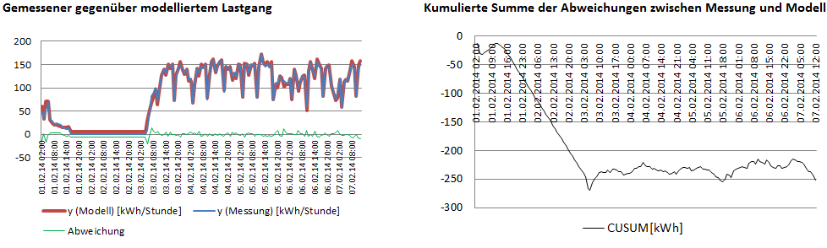
CUSUM-Chart um
  Bedeutung
  Neue X-Werte setzen: Um die Ausgangsbasis für das Monitoring anzuwenden, verwenden Sie die ermittelte Gleichung und die neuen Messwerte für die unabhängigen Variablen.
  Als Ergebnis , erhalten Sie den gemäß dem Regressionsmodell erwarteten Energieverbrauch.
  Zur Überprüfung der Effizienzänderung, werden die aktuell gemessenen Energieverbrauchswerte mit den erwarteten Energieverbrauchswerten verglichen.

Slide 32

EnPC
Bedeutung
"Energie-Performancekoeffizient" - Energiewirkungsgrad
Stellt das Verhältnis zwischen dem gemessenen Aufwand und dem erwarteten Aufwand dar.
Der EnPC wird in Prozent angegeben.
Der Prozess ist für Werte unter 100% effizienter geworden.
Bei Werten über 100% hat sich die Effizienz des Prozesses verschlechtert.

Slide 33
Angepasstes EnPI
Der Vergleich kann auf den Energie-Performance Indikator (Verhältnis von Nutzen zu Aufwand) übertragen werden.
Anstatt den modellierten Energieverbrauch (-aufwand) mit den gemessenen Ausgaben zu vergleichen, werden die Kennzahlen miteinander verglichen:
Vergleich:
Angepasstes EnPI = gemessener Nutzen / modellierter Aufwand
Gemessener EnPI = gemessener Nutzen / gemessener Aufwand

Slide 34
Übung 3 mit INDUCE Monitoring Tool

Slide 35
ISO 50001:2018 is commented by ISO 50006:
Collection of Relevant Information on Energy-Related Performance
Define System Limits
Defining and quantifying energy flows
Defining and quantifying the relevant variables and static factors
Collecting data
Identification of Energy Performance Indicators (EnPI)
Identify users of indicators
Select suitable method
Continuous Improvement Process
Formation of the energy baseline EnB
Determine appropriate baseline period
Determination and testing of the energy baseline
Application of EnPI and EnB
Determine when normalization is required
Calculation of the energy efficiency change
Communicating the changes in energy efficiency
Maintenance and Adjustment of the EnPI and the EnB
Reference: ISO 50006:2014 (E) 4.1.4

Slide 36
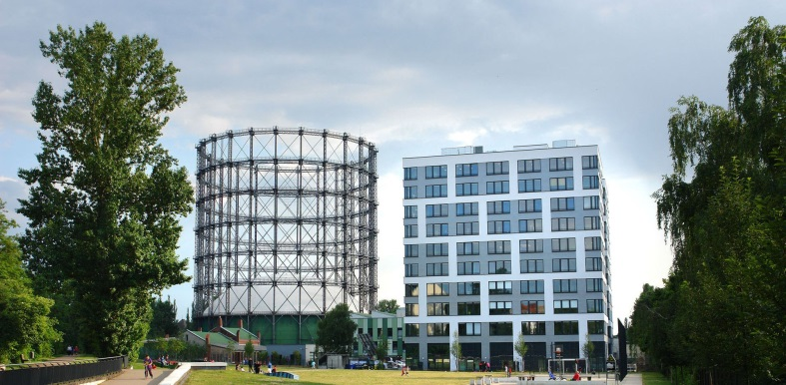
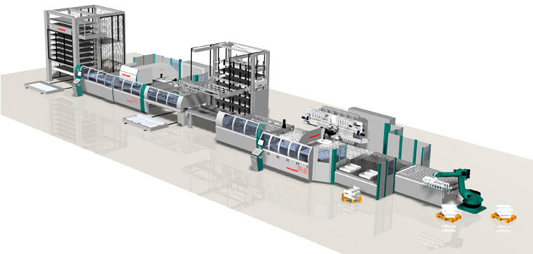
Wann muss die Ausgangsbasis ggf. angepasst werden?
Statische Faktoren
Das sind Faktoren, die den Energieverbrauch beeinflussen, sich aber nicht routinemäßig ändern
    → Produktion neuer Produkte
    → Naturkatastrophen
Ändern sich die statischen Faktoren, muss ein neues Regressionsmodell berechnet werden, sonst sind die Ergebnisse nicht mehr vergleichbar!
Quelle: http://www.oekotec.de
Quelle: http://www. directindustry.de

Slide 37
Wann muss die Ausgangsbasis ggf. angepasst werden?
ISO 50006: Anhaltspunkt, dass eine Ausgangsbasis gegebenenfalls für einen statischen Faktor korrigiert werden muss. Aber keine Aussage darüber, wie dies geschehen soll.
Statischer Faktor
" Vorfall"
" Permanente Veränderung"
Wenn möglich: Korrektur des Datensatzes nach Wiederbeschaffungswert
a) “Bestandsaufnahme": Wie viel Energie wurde bisher eingespart?
Oder: Ausblenden der Messperiode
b) Entwicklung neuer Ausgangsbasis (ggf. mit neuen Einflussgrößen)
c) Fortsetzung des Monitorings

Slide 38
Wann muss die Ausgangsbasis ggf. angepasst werden?
Weitere Ursachen für die Anpassung
Andere Energiequellen
Bessere Verfügbarkeit (mehr Messpunkte) und Häufigkeit der Daten
Energieziele, die sich auf ein anderes Jahr als das der Ausgangsjahr beziehen.
Verweis: ISO 50006:2014 (E) 4.6
Notes:
Wie geht man vor?
Anpassung des Zeitraums für die Baseline (Referenzzeitraum)
„Backcasting“ → statistisches Modell mit Energiedaten aus Berichtszeitraum abbilden und mit Daten aus Referenzzeitraum vergleichen
Modell aus Standard Bedingungen und Leistung mit Energiedaten und relevanten Variablen aus Referenz- und Berichtszeitraum

Slide 39
ISO 50001:2018 is commented by ISO 50006:
Collection of Relevant Information on Energy-Related Performance
Define System Limits
Defining and quantifying energy flows
Defining and quantifying the relevant variables and static factors
Collecting data
Identification of Energy Performance Indicators (EnPI)
Identify users of indicators
Select suitable method
Continuous Improvement Process
Formation of the energy baseline EnB
Determine appropriate baseline period
Determination and testing of the energy baseline
Application of EnPI and EnB
Determine when normalization is required
Calculation of the energy efficiency change
Communicating the changes in energy efficiency
Maintenance and Adjustment of the EnPI and the EnB
Reference: ISO 50006:2014 (E) 4.1.4

Slide 40
Towards a sustainable agro-food industry. Capacity building programmes in energy efficiency.

